Slide 1
《使徒行传》 -14章
8 路司得城里坐着一个两脚无力的人，生来是瘸腿的，从来没有走过。
9 他听保罗讲道。保罗定睛看他，见他有信心，可得痊愈，
10 就大声说：“你起来，两脚站直！”那人就跳起来，而且行走。
11 众人看见保罗所作的事，就用吕高尼的话大声说：“有神借着人形降临在我们中间了。”

Slide 2
12 于是称巴拿巴为宙斯，称保罗为希耳米，因为他说话领首。
13 有城外宙斯庙的祭司牵着牛，拿着花圈，来到门前，要同众人向使徒献祭。
14 巴拿巴、保罗二使徒听见，就撕开衣裳，跳进众人中间，喊着说：“
15 诸君，为什么作这事呢？我们也是人，性情和你们一样。我们传福音给你们，是叫你们离弃这些虚妄，归向那创造天、地、海和其中万物的永生神。

Slide 3
16 他在从前的世代，任凭万国各行其道，
17 然而为自己未尝不显出证据来，就如常施恩惠，从天降雨，赏赐丰年，叫你们饮食饱足，满心喜乐。”
18 二人说了这些话，仅仅地拦住众人不献祭与他们。
19 但有些犹太人从安提阿和以哥念来，挑唆众人，就用石头打保罗，以为他是死了，便拖到城外。
20 门徒正围着他，他就起来，走进城去。第二天，同巴拿巴往特庇去。 （完）

Slide 4
起来！两脚站直
徒14:10 “就大声说：你
起来！两脚站直。
那人就跳起来，而且行走。”

Slide 5
《罗马书》
10:15 若没有奉差遣，怎能传道呢？如经上所记：报福音传喜信的人，他们的脚踪何等佳美，”

Slide 6
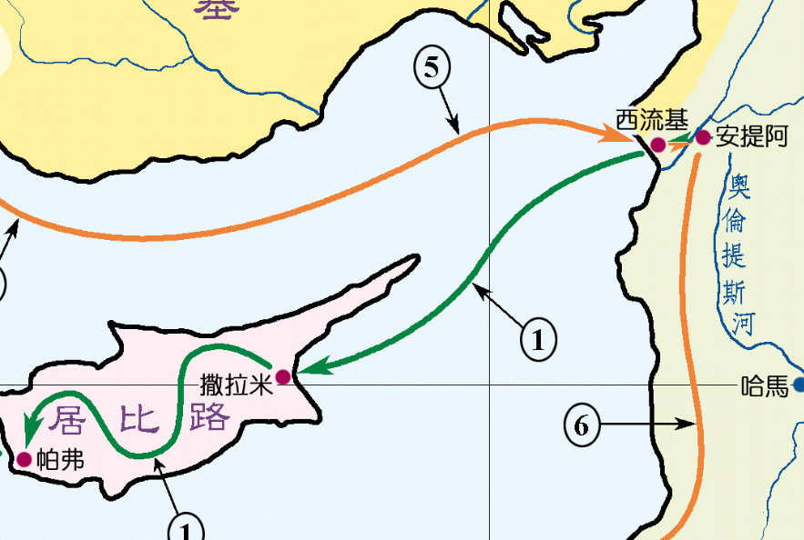

Slide 7
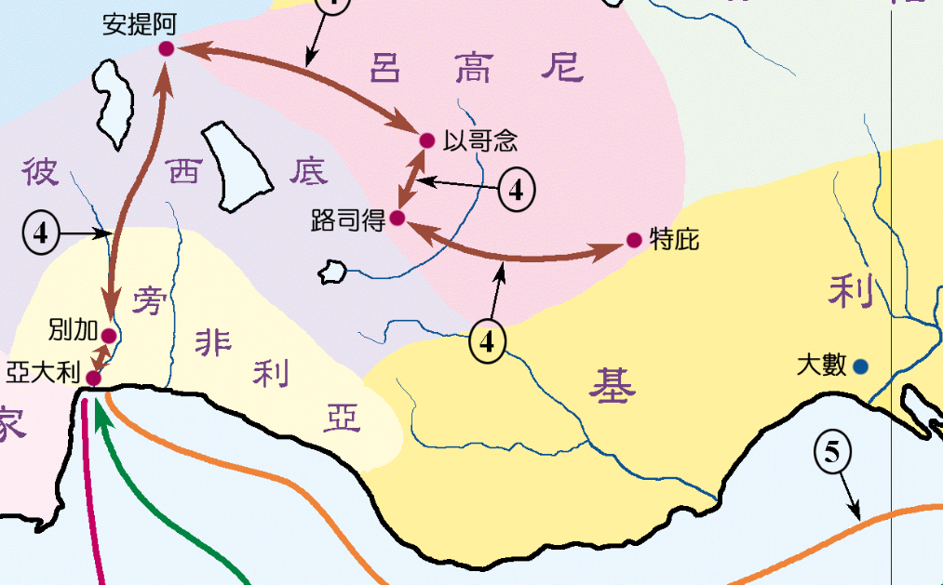

Slide 8
保罗的磨难
提后3：11
“以及我在安提阿、以哥念、路司得所遭遇的逼迫、苦难。我所忍受是何等的逼迫! 但从这一切苦难中主都把我救出来了。”

Slide 9
《使徒行传》 -14章
6 使徒知道了，就逃往吕高尼的路司得，特庇，两个城，和周围地方去。7 在那里传福音。
8 路司得城里，坐着一个两脚无力的人，生来是瘸腿的，从来没有走过。
9 他听保罗讲道。保罗定睛看他，见他有信心，可得痊愈，
10 就大声说，你起来，两脚站直。那人就跳起来而且行走。

Slide 10
12 于是称巴拿巴为宙斯，称保罗为希耳米，因为他说话领首。
13 有城外宙斯庙的祭司，牵着牛，拿着花圈，来到门前，要同众人向使徒献祭。
宙斯：宙斯神，为奥林匹亚的众神之主，英文为Jupiter（木星）。
希耳米：宙斯的儿子，为口才、文艺及音乐之神，英文为Mercury（水星）。

Slide 11
14 巴拿巴，保罗，二使徒听见，就撕开衣裳，跳进众人中间，喊着说，
15 诸君，为什么作这事呢？我们也是人，性情和你们一样。我们传福音给你们，是叫你们离弃这些虚妄，归向那创造天，地，海，和其中万物的永生神。
16 他在从前的世代，任凭万国各行其道。
17 然而为自己未尝不显出证据来，就如常施恩惠，从天降雨，赏赐丰年，叫你们饮食饱足，满心喜乐。

Slide 12
18 二人说了这些话，仅仅地拦住众人不献祭与他们。
19 但有些犹太人，从安提阿和以哥念来，挑唆众人，就用石头打保罗，以为他是死了，便拖到城外。
20 门徒正围着他，他就起来，走进城去。第二天，同巴拿巴往特庇去。

Slide 13
《使徒行传》 -14章
8 路司得城里坐着一个两脚无力的人，生来是瘸腿的，从来没有走过。
9 他听保罗讲道。保罗定睛看他，见他有信心，可得痊愈，
10 就大声说：“你起来，两脚站直！”那人就跳起来，而且行走。

Slide 14
《雅各书》 第一章
22 只是你们要行道，不要单单听道，自己欺哄自己。
23 因为听道而不行道的，就像人对着镜子看自己本来的面目。
24 看见，走后，随即忘了他的相貌如何。
25 惟有详细察看那全备、使人自由之律法的，并且时常如此，这人既不是听了就忘，乃是实在行出来，就在他所行的事上必然得福。

Slide 15
《罗马书》14:4
“你是谁，竟论断别人的仆人呢？他或站住，或跌倒，自有他的主人在。而且他也必要站住，因为主能使他站住。”。

Slide 16
《雅各书》4:16-17
16 现今你们竟以张狂夸口，凡这样夸口都是恶的。
17 人若知道行善，却不去行，这就是他的罪了。

Slide 17
《使徒行传》 -14章
8 路司得城里，坐着一个两脚无力的人，生来是瘸腿的，从来没有走过。
9 他听保罗讲道。保罗定睛看他，见他有信心，可得痊愈，
10 就大声说，你起来，两脚站直。那人就跳起来而且行走。

Slide 18
1- 两脚无力的人
2- 信了后，又瘸了
3- 双脚可以站直了，但是不平衡
a. 知识性的
b. 感性的
4- 信了后，又行走的

Slide 19
《出埃及》第二章
23 过了多年，埃及王死了。以色列人因作苦工，就叹息哀求，他们的哀声达于神。
24 神听见他们的哀声，就记念他与亚伯拉罕，以撒，雅各所立的约。
25 神看顾以色列人，也知道他们的苦情。
《希伯来书》第四章
15 因我们的大祭司，并非不能体恤我们的软弱。他也曾凡事受过试探，与我们一样。只是他没有犯罪。

Slide 20
《以弗所书》
4:1 “我为主被囚的劝你们：既然蒙召，行事为人就当与蒙召的恩相称。”
英文：walk worthy of the calling… ”，
信仰必须：行（Walk）出来。

Slide 21
以前：两脚无力的人，是瘸腿的
现在：起来！两脚站直
以后：跳起来，行走!

